Slide 1
ARCHITETTURA DEGLI ELABORATORI
Le principali caratteristiche degli elaboratori e il modello di Von Neumann

Slide 2
PRINCIPALI CARATTERISTICHE

Slide 3
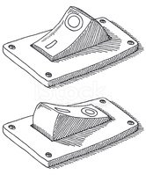
DATI E MEMORIE
La Memoria contiene i dati e i programmi e la sua capacità è espressa in multipli del Byte. Il Byte è una sequenza di otto bit ovvero 0 (SPENTO) o 1 (ACCESO).
8 bit = 1 Byte
1024 Bytes = 1 KiloByte
1024 KiloBytes = 1 MegaByte
1024 MegaBytes = 1 GigaByte
1024 GigaBytes = 1 TeraByte

Slide 4
IL MODELLO DI VON NEUMANN

Slide 5
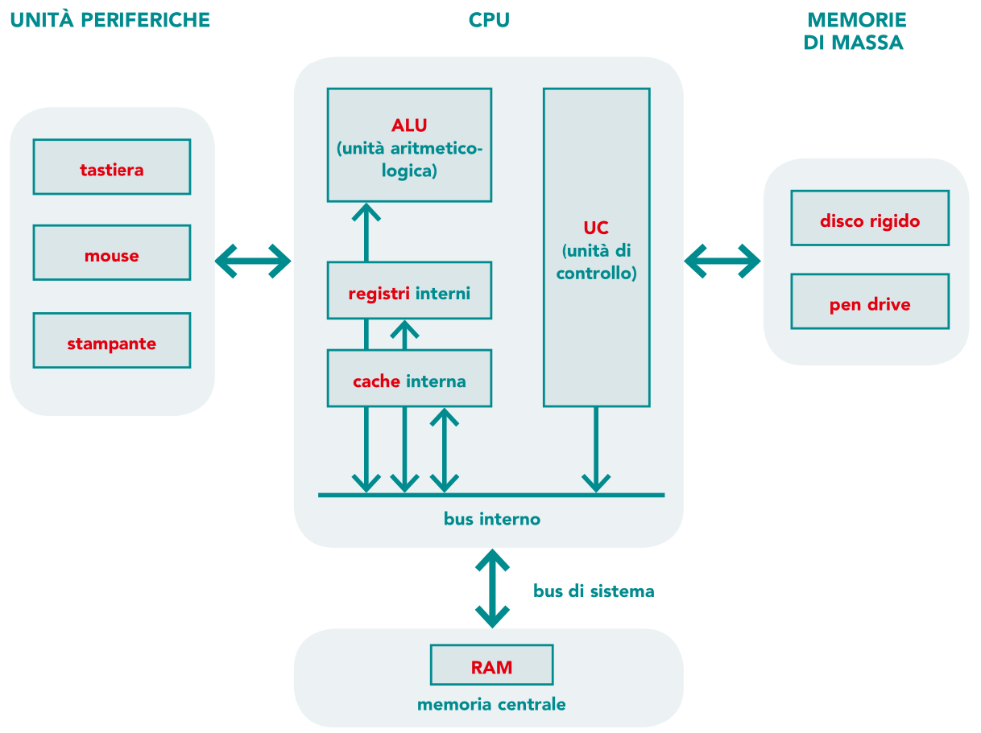

Slide 6
PERIFERICHE
INPUT: mouse, tastiera, microfono, etc…
Tutte quelle periferiche che immettono dati nella memoria centrale del computer lavorando in maniera unidirezionale (INGRESSO).
OUTPUT: casse, monitor, stampante, etc…
Tutte quelle periferiche che ricevono dati dalla memoria centrale del computer lavorando in maniera unidirezionale (USCITA).
INPUT/OUTPUT: modem, scheda video, cuffie con microfono integrato, etc…
Tutte quelle periferiche che immettono dati nella memoria centrale del computer e ricevono da essa dati lavorando in maniera bidirezionale.

Slide 7
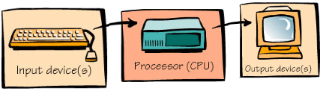
CPU (Central Processing Unit): PROCESSORE
Il processore è il “cervello” dell’ architettura. ricevute delle informazioni in ingresso, le elabora, producendo un risultato in uscita.
E’ composto da tre elementi principali:
ALU: arithmetic-logic unit, componente che effettua i calcoli
UC: unit control, componente che coordina l’esecuzione delle istruzioni
Registri e cache: piccole memorie aggiuntive dedicate.
La velocità di clock o frequenza, misura il numero di operazioni eseguite dalla CPU ogni secondo, misurata in GHz (gigahertz).

Slide 8
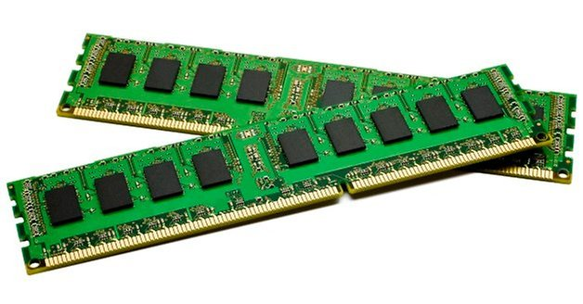
RAM (Random Access Memory): MEMORIA CENTRALE
PROPRIETA’:
Perde le informazioni in essa contenute se non alimentata da corrente: MEMORIA VOLATILE
Molto veloce e consuma poca energia.
Molto costosa e con una scarsa capienza.

Slide 9
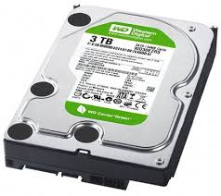
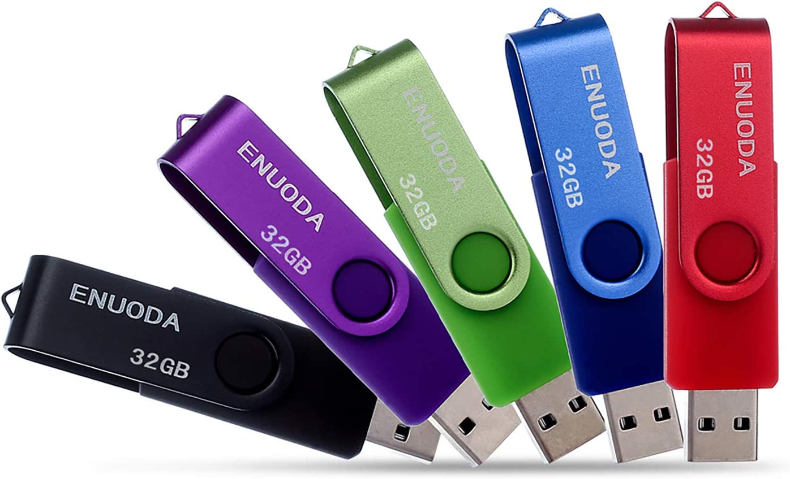
MEMORIA DI MASSA
PROPRIETA’:
Memorizza permanentemente i dati anche in assenza di corrente: MEMORIA NON VOLATILE
Velocità inferiore rispetto alla memoria centrale
Costo inferiore rispetto alla memoria centrale e capienza maggiore

Slide 10
ESEMPIO

Slide 11
VISUALIZZARE LA LETTERA A SULLO SCHERMO
 |  |  | 1 | 1
 |  | 1 |  |  | 1
 | 1 | 1 | 1 | 1 | 1 | 1
1 |  |  |  |  |  |  | 1

Slide 12
VISUALIZZARE LA LETTERA A SULLO SCHERMO
1 Byte
0 | 0 | 0 | 1 | 1 | 0 | 0 | 0
0 | 0 | 1 | 0 | 0 | 1 | 0 | 0
0 | 1 | 1 | 1 | 1 | 1 | 1 | 0
1 | 0 | 0 | 0 | 0 | 0 | 0 | 1
{
1 Byte
4 Byte
1 Byte
1 Byte
MEMORIA (capacità: 4 Byte)

Slide 13
VISUALIZZARE LA LETTERA A SULLO SCHERMO
0 | 0 | 0 | 1 | 1 | 0 | 0 | 0
0 | 0 | 1 | 0 | 0 | 1 | 0 | 0
0 | 1 | 1 | 1 | 1 | 1 | 1 | 0
1 | 0 | 0 | 0 | 0 | 0 | 0 | 1
MEMORIA

Slide 14
VISUALIZZARE LA LETTERA A SULLO SCHERMO
0 | 0 | 0 | 1 | 1 | 0 | 0 | 0
0 | 0 | 1 | 0 | 0 | 1 | 0 | 0
0 | 1 | 1 | 1 | 1 | 1 | 1 | 0
1 | 0 | 0 | 0 | 0 | 0 | 0 | 1
istruzione per colorare i pixel
MEMORIA

Slide 15
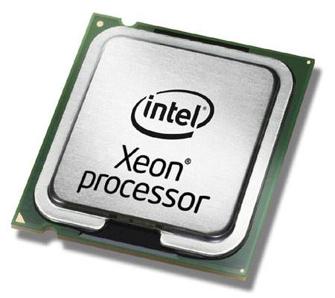
VISUALIZZARE LA LETTERA A SULLO SCHERMO
0 | 0 | 0 | 1 | 1 | 0 | 0 | 0
0 | 0 | 1 | 0 | 0 | 1 | 0 | 0
0 | 1 | 1 | 1 | 1 | 1 | 1 | 0
1 | 0 | 0 | 0 | 0 | 0 | 0 | 1
istruzione per colorare i pixel
dati
BUS
istruzioni
MEMORIA

Slide 16
VISUALIZZARE LA LETTERA A SULLO SCHERMO
Il processore, forniti in INPUT dati e istruzioni, ELABORA LE INFORMAZIONI eseguendo i calcoli necessari, e fornisce in OUTPUT il risultato ottenuto.

Slide 17
VISUALIZZARE LA LETTERA A SULLO SCHERMO
0 | 0 | 0 | 1 | 1 | 0 | 0 | 0
0 | 0 | 1 | 0 | 0 | 1 | 0 | 0
0 | 1 | 1 | 1 | 1 | 1 | 1 | 0
1 | 0 | 0 | 0 | 0 | 0 | 0 | 1
ESEGUE LE ISTRUZIONI
istruzioni per colorare i pixel:
colora di nero i pixel accesi
colora di bianco i pixel spenti
SCHERMO

Slide 18
VISUALIZZARE LA LETTERA A SULLO SCHERMO
0 | 0 | 0 | 1 | 1 | 0 | 0 | 0
0 | 0 | 1 | 0 | 0 | 1 | 0 | 0
0 | 1 | 1 | 1 | 1 | 1 | 1 | 0
1 | 0 | 0 | 0 | 0 | 0 | 0 | 1
ESEGUE LE ISTRUZIONI
istruzioni per colorare i pixel:
colora di nero i pixel accesi
colora di bianco i pixel spenti
SCHERMO

Slide 19
VISUALIZZARE LA LETTERA A SULLO SCHERMO
 |  |  | 1 | 1
 |  | 1 |  |  | 1
 | 1 | 1 | 1 | 1 | 1 | 1
1 |  |  |  |  |  |  | 1
ESEGUE LE ISTRUZIONI
istruzioni per colorare i pixel:
colora di nero i pixel accesi
colora di bianco i pixel spenti
SCHERMO

Slide 20
CLICCA PER FARE IL QUIZ

